Slide 1
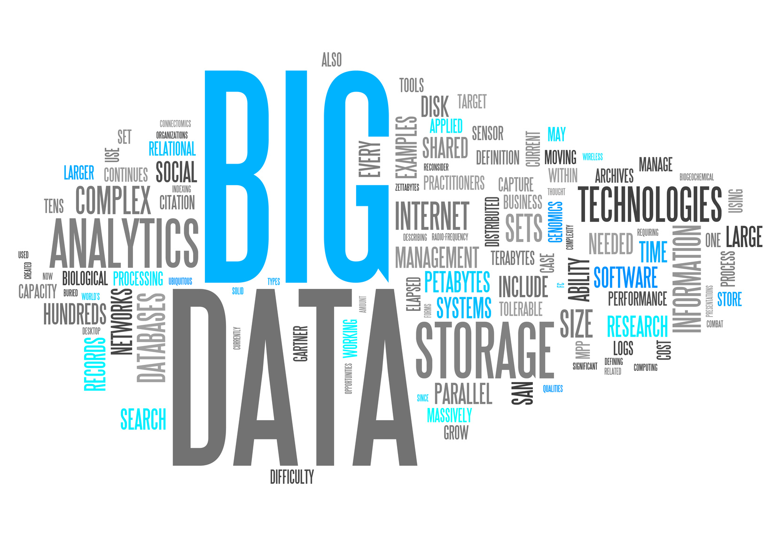
link to Big Data by Intel

Slide 2
ビッグデータとは
頻度
ビッグ・データとは新しいものではない。大容量、高速、多様なデータは、長年存在してきた。新しいのは、このデータを効果的な方法で処理／管理／分析できる低コストのソリューションやツールである。
ビッグ・データは既に市場のどこにでも存在するようになっており、一般のデータ処理と切り離すことはできない。
ビッグ・データ市場という個別の市場はなく、IT市場全体を横断する複合的な市場である
OLTP
Big Data
OLAP
対象となるデータが
ビッグデータ化
量

Slide 3
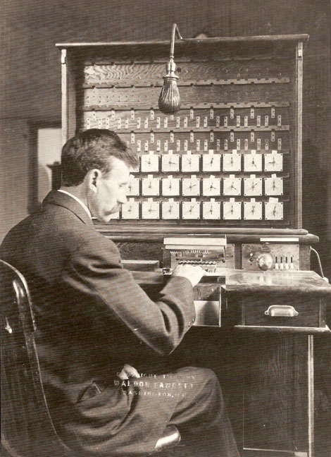
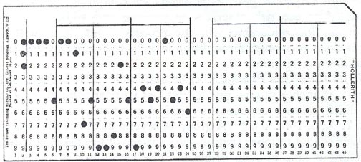
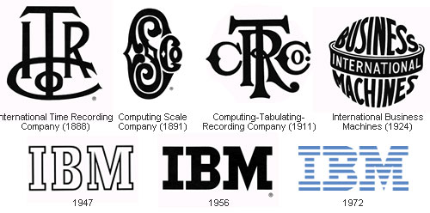
世界で最初のビッグ・データ問題
「１０年毎に国勢調査を行うこと」
1880年 初めての国勢調査を実施 集計 7年
移民の流入による人口増加！
アメリカ
合衆国憲法
1890年 二回目の国勢調査を予定 集計 13年?
米国政府が公募 「集計を高速化するための技術」
パンチカードによる集計機
Punched Card Tabulating Machines
by Harman Hollerith
第二回・国勢調査
集計 1年で完了

Slide 4
急激なデータの増大
35ZB
約20倍
情報爆発
infoProsion
1350EB
178EB
178EB
150EB
150EB
150EB
2009
2010
2012
2013〜
2020

Slide 5
ビックデータが生まれた背景
ストレージ ：容量増加 X 価格低下
プロセッサー：処理能力上昇 X 価格低下
これまでにできなかった
規模・範囲・組合せ
ソフトウェア：Hadoop,NoSQL etc
Volume
量
最適化
Internet
予 測
モバイル
ソーシャル
パターン
の発見
Big Data
ビッグデータ
Velocity
加速度
Variety
種類
過去・現在
の把握
Internet
ダウンサイジング
PCの普及
Office
Data
IoT
クラウド
1960年代〜
1980年代〜
2010年代〜

Slide 6
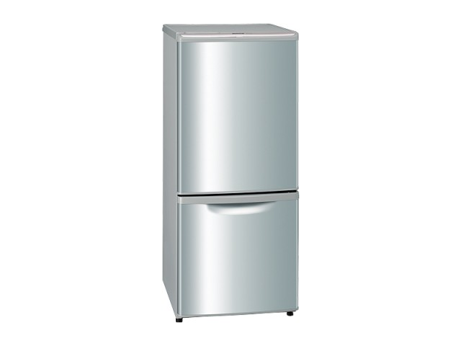
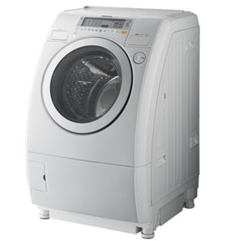
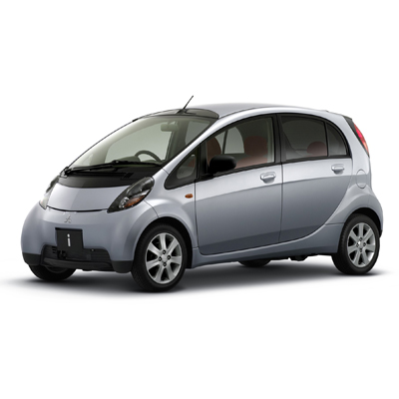
急激なデータの増大
ソーシャル・メディア
モノのインターネット
IoT : Internet of Things
スマート・モバイル・デバイス
デバイスのスマート化
インターネット接続デバイスの拡大
デジタル・デバイド解消による利用者拡大
常時接続による行動履歴の収集
パーソナル・コンピューター
2011 103億台
2016 186億台*
2020 500億台
* 34億人(45%)/76億人
オフコン・ミニコン
インターネット
接続デバイス数
メイン
フレーム
H2M (UI)
H2M (UX)
M2M

Slide 7
急激なデータの増大
あらゆる活動のデータ化
常時接続により日常の人間行動がリアルタイムで入手できる
これまでの
枠組みでは
処理不能！
Volume
量
Internet
モバイル
ソーシャル
Big Data
ビッグデータ
Velocity
加速度
Variety
種類
あらゆるものがネットにつながり様々な活動がリアルタイムで入手できる
リアルの人格とネットの人格を一致させる
クラウド
IoT
経営やマーケティングに活かせる情報資源

Slide 8
ビッグデータ
Volume
量
Velocity
増加速度
更新頻度
Variety
多様性
Real Time
リアルタイム性
http://www.soumu.go.jp/johotsusintokei/whitepaper/ja/h24/html/nc121410.html

Slide 9
ビッグドータとは
http://www.soumu.go.jp/main_content/000190689.pdf

Slide 10
ビッグドータとは
http://www.soumu.go.jp/main_content/000190689.pdf

Slide 11
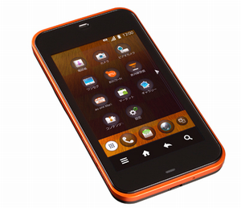
ビッグデータとビッグデータ処理
Real Time
Velocity
Variety
Volume
ビッグ・データ
Big Transaction Data
業務システム
オフィス・アプリケーション
ECサービスによる取引
・・・
Big Interaction Data
ソーシャルメディア
センサー・GPS・RFIDなど
クリック・ログ
・・・
Big Data
ビッグ・データ処理
Stream Processing
金融商品のアルゴリズム取引*
クレジットカードの不正検知*
サイバーテロの検知*
スマート・グリッド
交通管制・ナビゲーション
・・・
Batch Processing
顧客購買動向分析
エネルギー需給予測
マーケティング分析
自動翻訳
健康管理
・・・
Big Data Processing
＊CEP (Complex Event Processing ) 処理条件やシナリオをあらかじめ用意、そのシナリオにあった事象が発生すると即座に処理を実行する。なおデータはすべてインメモリーに展開される。

Slide 12
No SQL データベース
Big data
非構造化
半構造化
構造化
テキスト
動画
音声
XML
JSON
文書
業務データ
GPS
センサー
Key
Value
キーバリュー型
001
山田太郎
「キー」（Key）と「バリュー」（Value、値）のみのペアにより管理。仕組みがシンプルで高速に動作。
NoSQL
データベース
002
中村一郎
Key
Colum
列指向型
001
氏名
山田太郎
データを列単位でひとまとめにして管理。RDBMSでは行単位にデータを管理するが、列単位で管理することでRDBMSより高速な読み書きが可能な場合がある。
所属
管理部
002
氏名
中村一郎
リレーショナル
データベース
所属
財務部
役職
係長
Document 1
Document 2
ドキュメント指向型
山田太郎
中村一郎
データを格納する際に、特定の文書のように管理するため構造に合わせる必要がない。構造が複雑でもそのまま保存しやすく、スケーラビリティが高い。
顔写真
財務部
その他の
データベース
管理部
係長
顔写真
その他のデータベース

Slide 13
ビッグ・データによるBI
Volume
量
Acquire
抽出
Analize分析
Big
Data
Big
Data
Variety
多様性
Velocity
増加速度
更新頻度
Action行動
従来のBI
ビッグ・データによるBI
過去のデータを参考に答えを出す
過去とリアルタイムをつきあわせて答えを出す
信頼できるデータ・ソースを使って信頼性を担保する
大量のデータを使い解析手法によって信頼性を担保する
データの組み合わせを選別し、絞り込んで分析する
多様なデータの組み合わせを試し、関係を探索する

Slide 14
NEC Big Data Solutions
プラント故障予兆監視
イレギュラーな動きを自動で発見できる「インバリアント分析」技術を用いて、各種センサーの情報を基に故障に至る前の設備の不健全な状況を把握
情報ガバナンス強化
2つの文が同じ意味を含むかどうかを判定する「テキスト含意認識」技術などを活用し、文書全体の意味を理解しリスクなどを自動的にスコアリング
需要予測型自動発注
大量のデータに混在する多数の規則性を自動で発見し、高精度の予測や異常検知が可能な「異種混合学習」技術を活用。売り上げや気象情報などの多様なデータを基に将来の需要を予測し、発注を自動化
人材マッチング
非構造化データを含めた膨大な情報から高速に学習する「RAPID機械学習」技術を活用し、求職者と企業との業種・職種などの項目データや自己紹介文などを合わせて最適なマッチング

Slide 15
Fujitsu Big Data Initiative
リアルタイム経営の実現
具体的には同社が提供するインメモリデータベースアプライアンス製品であるSAP HANAなどの製品を基盤として採用、SASやSAPなどのアプリケーションやBIツール類を活用し、より高速で直感的な意思決定を支援する内容だ。
故障予測による設備メンテナンス高度化
プラント設備や組み立て加工製造ラインなどにおける画像データやセンサデータの活用と、そのデータを利用した分析による設備保全の高度化を行う。プラットフォームには、同社が展開するFENICS II M2Mサービスなどを活用する。
予兆検知による社会インフラ維持・管理
上記と同じ構成だが、社会インフラを対象としたもの。プラットフォームには、同じく同社が展開するFENICS II M2Mサービスなどを活用する。
工場のリアルタイムエネルギーマネジメント
配電盤などのデータを活用したエネルギー消費データのリアルタイム管理によるエネルギーコスト削減。CO2排出量コントロールや平準化の柔軟な検討が可能になる。
製造ラインのデータから頻発停止の発生予測
製造ラインの稼働情報を基に、いわゆる「チョコ停」（機器メンテナンスなどによるラインダウン）の発生原因分析など。生産性向上に寄与するもの。
需要予測の高度化によるSCM最適化
需要変動を多様なデータから予測し、供給量をコントロールすることで、機会ロスや廃棄ロスといった製造現場のムダを改善する。
顧客接点情報の有機連携によるカスタマエクスペリエンスの実現
オムニチャネルのリアルタイム活用による、個々の顧客向けの最適化を行う。
金融サービスでの顧客向けパーソナライズ
グループ内の顧客情報の連携や外部データの連携によるサービス最適化を行う。外部データ連携では、DataPlazaを活用する。
顧客需要分析による人的リソース最適化
顧客データと位置データを活用した顧客需要分析により営業生産性を向上させる。
M2Mデータによる商品・サービスの高度化
M2Mデータのリアルタイム活用によるメンテナンスの効率化と顧客満足度向上を行う。

Slide 16
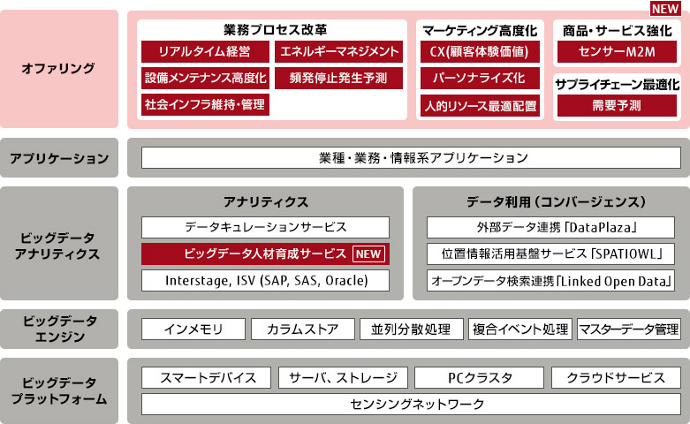
Fujitsu Big Data Initiative

